Slide 1

大数据智能与信息安全实验室
Big Data Intelligence and Information Security Lab
华中科技大学电子信息与通信学院
Huazhong University of Science and Technology
周潘 副教授
联系方式：zhoupannewton@gmail.com

Slide 2



周潘教授
本科： 2002-2006年，华中科技大学，电子与信息工程系，电信提高班，学士学位。
硕士： 2006-2008年，华中科技大学， 电子与信息工程系，硕士学位
博士： 2008-2011年，佐治亚理工学院，电子与计算机工程，博士学位。
2011年于美国佐治亚理工学院毕业，师从国际网络安全权威教授John A.Copeland 博士（IEEE Fellow（院士），StealthWatch 网络异常行为检测系统的发明人）
2011年至2013年在美国甲骨文公司，服务器技术（Server Technology）部门安全与分布 式存储组，任资深研发工程师。
曾在美国NEC实验室，移动通信与无线网络研究组，从事LTE无线网络优化算法的研究，并于2011年2 月，获得NEC公司颁发的“最佳专利贡献奖”。
SCI与EI检索论文60余篇，发表IEEE trans和CCF规定的A类论文20余篇。

Slide 3
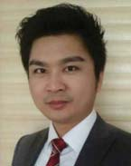







研究领域&合作伙伴
周教授是多个IEEE权威杂志与顶级会议的常邀审稿人，已在知名国际会议与权威期刊上发表论文60余篇。
与国际知名大学的一些知名学者保持良好的学术联系（哈佛，加州大学洛杉矶分校，佐治亚理工学院，卡耐基梅陇大学，佛罗里达大学，瑞典哥本哈根大学，等等），同时与国内外的企业在研究和工程上有紧密的合作。
研究 方向
多媒体大数据
深度学习
隐私与安全
通信网络
学术界
…
工业界
…

Slide 4
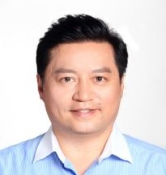
团队建设
团队成员
黄晓庆院长
周潘教授
黄晓庆，男，达闼科技创始人兼CEO，现任华中科技大学电子信息与通信学院院长，前中国移动研究院院长，“千人计划”国家特聘专家。1982年毕业于华中科技大学电信系。
在光接入网系统、流媒体、多业务移动软交换，以及移动互联网和智能终端等领域具有丰富的经验和独到见解。
他开发了世界第一套运营商级流媒体交换及IPTV系统。领导中国移动通信研究院进行技术创新和研发，推动TD-LTE成为B3G 国际主流标准，开发了终端核心基础软件（OMS），提升了中国通信产业在国际上的话语权和影响力。
。
电信学院副教授，本科电信提高班毕业。25岁获得佐治亚理工学院(Georgia Institute of Technology) 博士研究生学位。在美国甲骨文公司工作了两年2011-2013。专门从事大数据分析、人工智能、数据隐私安全、深度学习和信息网络的研究。目前是我院黄晓庆院长所在的点团队的理论组的唯一指导教授。发表SCI和EI检索的国际知名杂志60余篇，其中A类论文20余篇。指导本科生去英美名校读博士9人（US News排名前十的有5人，前20的有7人） ，硕士生13人。

Slide 5
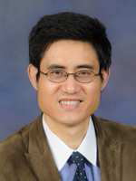
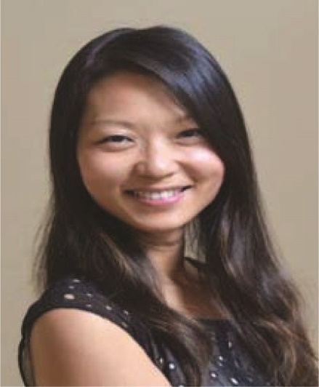
团队建设
合作教授成员
吴大鹏教授
熊丽教授
吴大鹏，IEEE FELLOW（会士），1990年毕业于我华中科技大学电信系，获学士学位；1997年毕业于北京邮电大学电信系，获硕士学位；2003年于美国卡内基梅隆大学电气与计算机工程系获博士学位。现为美国佛罗里达大学电气与计算机工程系教授，国家自然科学基金委海外杰出青年基金获得者。在国际学术期刊和会议发表论文260余篇。所获荣誉奖项包括美国国家科学基金 “杰出青年科学家奖”、美国空军研究署“杰出青年科学家奖”和美国海军研究署“杰出青年科学家奖”等。
熊丽教授是埃莫瑞大学数学计算机学院的杰出研究教授。她独自领导AIMS（Assured Information Management and Sharing, 确定性信息管理与共享）研究团队。熊丽教授本科毕业于中国科技大学，分别于约翰斯·霍普金斯(Johns Hopkins University) 大学和佐治亚理工学院(Georgia Institute of Technology) 获得硕士和博士研究生学位。专门从事数据安全和分布式时空计算的研究。

Slide 6
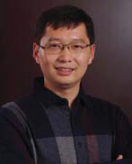

团队建设
合作教授成员
纪守领教授
Beyah Rahym教授
纪守领，国家青年千人教授.浙江大学计算机科学与技术学院和中国科学院电气与计算机工程学院研究员。在佐治亚理工学院获得了博士学位。他目前研究兴趣包括大数据安全和
隐私，大数据驱动的安全和隐私，以及对抗学习。他是IEEE和IEEE的成员ACM并且是Gatech IEEE学生分会的成员主席州（2012-2013）。
Beyah Rahym是是摩托罗拉基金会教授、ECE院长和乔治亚理工学院计算机工程系在那里他领导通信保证和表演组（CAP）并且是该组织的成员通信系统中心（CSC）。他的研究兴趣包括网络安全，无线网络，网络流量表征和性能，以及关键基础设施安全他获得了国家科学基金会2009年获得CAREER奖。他是美国科学促进会和ASEE的成员，是一生的NSBE成员，也是ACM和IEEE的高级成员。
学生组成
团队共有硕士生8名，本科生12名，博士生1名

Slide 7
进校5年以来取得的科研成果与研究经费
进校后在国际权威杂志与知名国际会议上发表大数据、机器学习、医疗健康、机器人、隐私与安全，多媒体通信网络论文50余篇。其中，属于CCF规定的A类会议论文与IEEE等权威杂志论文20余篇。如国际顶级刊物IEEE Transactions on Multimedia , IEEE Transactions on Wireless Communications , IEEE Journal on Selected Areas on Communications , IEEE transactions on Communications, IEEE Transactions on Knowledge and Data Engineering , ACM Transactions on Storage, IEEE Transactions on Information Forensics and Security, IEEE/ACM Transactions on Computational Biology and Bioinformatics, IEEE Signal Processing Magazine, IEEE Transactions on Instrumentation and Measurement, IEEE transactions on Information Theory, IEEE Transactions on Emerging Topics in Computational Intelligence, IEEE INFOCOM, IEEE ICCV, IEEE SECON, IEEE CNS, IEEE ISIT,等等。
主持纵向国际自然科学基金一项（24万）。 作为主要参与人参与科技部863信息技术项目一项（322万）。还有在实施学校交叉过程中，开展的横向项目3项。分别是与其他院系学科交叉的视频监控与处理（30万元）、可穿戴设备与老年人疾病预防（45万元）、湖北省移动网络多媒体大数据项目（10万元）。到校经费5年来，共经费约450万元。
科研亮点与学生培养特色：指导优秀本科生去英国与美国名校读博士与硕士，本科生发表了多篇SCI A区杂志论文与CCF的A类会议论文。已经去读博士的有美国佐治亚理工学院（2人）、达特茅斯学院（1人）、普渡大学（1人）、里海大学（1人）、英国爱丁堡大学（1人）。硕士的有哥伦比亚大学（1人）、南加州大学（1人）、德州农工大学（1人）、加州大学戴维斯分校（1人），等。
华中科技大学校科技新星2017、校学术年会“十大新人奖”2008、湖北省优秀硕士论文2008、优秀本科毕业设计论文2018， IEEE WiCON最佳论文奖2009，NEC lab“专利贡献奖2010，等
Notes:
（1）在线学习优化是目前学术界和工业界广泛关注研究的算法，实时迭代计算网络上产生的数据
（2）差分隐私是基于微量数据噪声扰动的隐私保护方法，旨在使用很小计算资源来有效保护大量的数据集。
（3）解决方案：在复杂分布式网络环境下嵌入在线学习优化和差分隐私两项技术。

Slide 8
今后重点发展方向
重要发展方向：多媒体大数据分析及其信息安全的研究
人工智能深度学习方法与如下交叉学科研究：
深度学习方法下的医疗大数据与疾病诊断技术
智能交通监控中的视频处理与人类行为分析
多媒体大数据分析及其隐私保护研究
信息网络中的信息安全研究（利用人工智能方法）
人工智能与机器人
Notes:
（1）在线学习优化是目前学术界和工业界广泛关注研究的算法，实时迭代计算网络上产生的数据
（2）差分隐私是基于微量数据噪声扰动的隐私保护方法，旨在使用很小计算资源来有效保护大量的数据集。
（3）解决方案：在复杂分布式网络环境下嵌入在线学习优化和差分隐私两项技术。

Slide 9
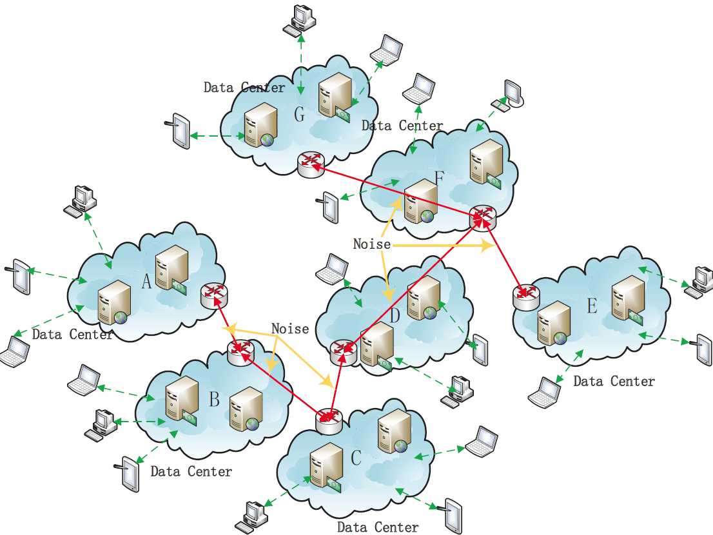
重要举措：大数据中的分布式机器学习和隐私保护研究
已发表两篇国际会议WCSP2016、ICC2016, 以及一篇国际知识挖掘顶级杂志Transactions on Knowledge and Data Engineering， IEEE TKDE。
本计算框架非常适用于隐私级别很高的数据分析问题，如各大医院有关病例和基因图谱的研究，金融机构间商业案例的分析等。更重要的是该算法具有极强的拓展性，可以方便的添加行的数据库和计算节点。
Chencheng Li, Pan Zhou, Li Xiong, Qian Wang and Ting Wang, “Differentially Private Distributed Online Learning,”in IEEE Transactions on Knowledge and Data Engineering (TKDE)， 2018
Notes:
（1）在线学习优化是目前学术界和工业界广泛关注研究的算法，实时迭代计算网络上产生的数据
（2）差分隐私是基于微量数据噪声扰动的隐私保护方法，旨在使用很小计算资源来有效保护大量的数据集。
（3）解决方案：在复杂分布式网络环境下嵌入在线学习优化和差分隐私两项技术。

Slide 10
深度学习的综述论文
按照ESI与高影响因子的科研思路：2018年以通信作者身份在IEEE Signal Processing Magazine上发表论文1篇，关于“深度学习中的压缩与加速模型”。她是整个IEEE组织，影响因子最高的5个杂志之一，目前是10.4分的印象因子。
Yu Cheng; Duo Wang; Pan Zhou; Tao Zhang, Model Compression and Acceleration for Deep Neural Networks: The Principles, Progress, and Challenges, IEEE Signal Processing Magazine (IEEE SPM), 2018.1.15, 35(1): 126~136

Slide 11

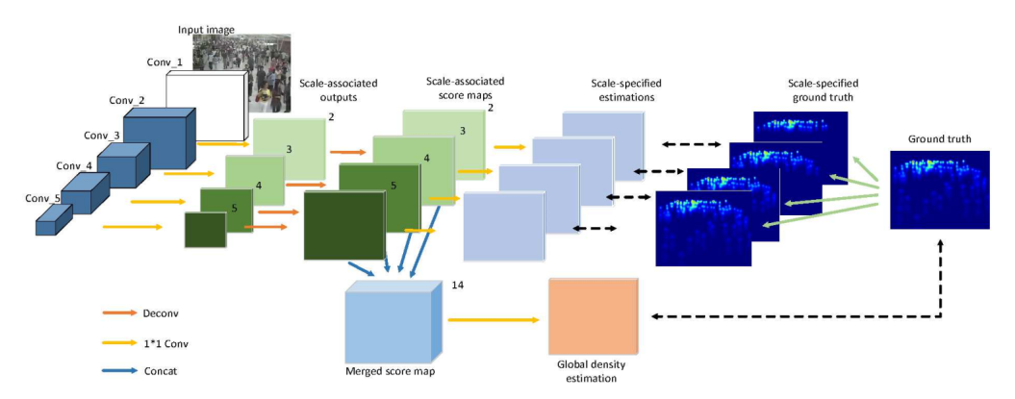
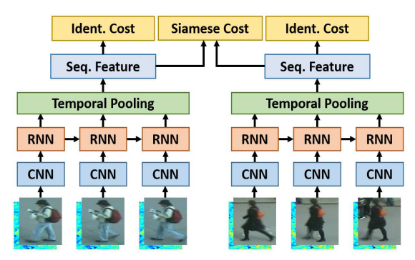
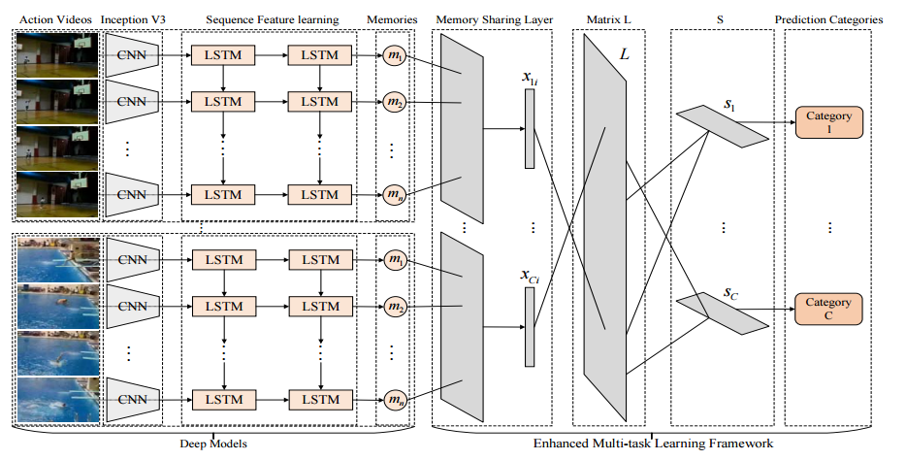
深度学习的学科交叉应用
人群密度监控
合作单位 : 工程管理研究所
我们在深度学习领域和世界多个研究所在学术和工程上保持合作交流，主要涉及智能监控，医疗健康等应用领域。
Crowd Counting via Multi-scale Fully Convolutional Neural(CSVT16)
Network (CSVT16)
工程危险行为检测
合作单位 : 工程管理研究所
敬老院相关项目
对老人的危险倾向行为进行判断，
对倾倒等行为做出提前预警
Person re-id
合作单位 : IBM T.J.Waston Research Center
医疗健康
Deep Multi-task Framework for Sharing Latent
Memories in Action Recognition(TIP16)
效果高于目前最好的结果，ICCV17
动作识别
合作单位 : 新加坡松下研究院
深度学习
More…
移动大数据

Slide 12
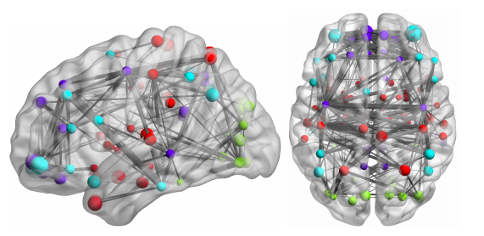
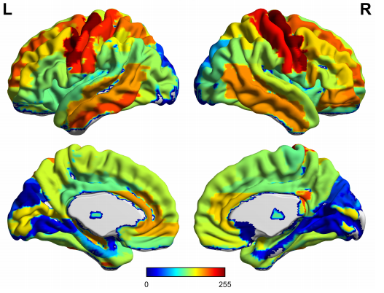
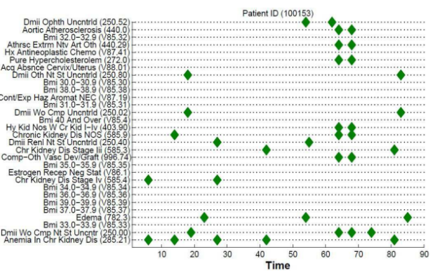
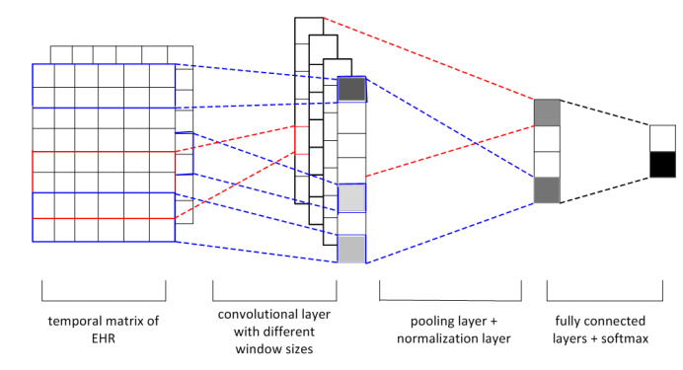
处理大规模医疗数据，进行多种疾病的提前诊断
与哈佛大学合作，分析大脑网络，实现老年痴呆疾病的提前诊断，诊断准确率比前人高出10个百分点，并且发表了一篇TCBB（A类SCI期刊）
与IBM T.J. Watson合作，分析电子医疗健康数据，提前90~180天诊断糖尿病与心力衰竭
Ronghui Ju, Chenhui Hu, Pan Zhou, Quanzheng Li. “Early Diagnosis of Alzheimer’s Disease Based on Resting-State Brain Networks and Deep Learning,” IEEE/ACM Transactions on Computational Biology and Bioinformatics (TCBB）， 2017

Slide 13
通信与信息网络的信息安全
网络安全已经被习近平总书记列为信息科学的重点研究范畴
我们研究了在通信网络中，节能与能效通信情况下，如果设计一种最优的机器学习策略来达到抵御干扰攻击的目的
我们提出的策略，首次可以自适应的抵御各种不同类型的攻击（包括没有攻击），达到最优抵御性能，被信息安全最顶级的杂志IEEE TIFS录用
Pan Zhou; Qian Wang; Wei Wang; Yuchong Hu; Dapeng Wu, Near-Optimal and Practical Jamming ‐ Resistant Energy ‐ Efficient Cognitive Radio Communications, IEEE Transactions on Information Forensics and Security (IEEE TIFS), 2017.12.12, 12(11): 2807~2822

Slide 14
人工智能与云端机器人
目前我和我的学生已经投稿了一篇论文到SCI刊源的A类杂志IEEE Transactions on Industrial Informatics （IEEE TII）
与美国机器人领域专家合作：做有限状态的机器人选择的文章，用我们设计的全新的在线机器学习技术
Chuanze Cui, Pan Zhou, etc“Contextual Selection of Finite State Machines for Mobile Robots: An Online Learning Approach ,” submitted to IEEE Transactions on Industrial Informatics （IEEE TII）, Jan.2018

Slide 15
对本科生的招新需求
本实验室，对以后有志于出国，愿意发表论文去欧美名校读研究生，尤其是读博士的学生是非常欢迎的
希望你有扎实的学习基础，不错的GPA，最重要的是强烈的想拿博士的目的
如果你有过得去的GPA（85分左右就可以了，并不一定GPA最牛的去最牛的学校。我这儿有个82分的GPA的学生，去了gatech读博士（EE全美第5），全额奖学金，因为她的research很牛），并且学有余力，能在大二、大三的一年保证在我的实验室工作，最终能发表论文，我有能力送你去美国排名不错的学校读书
美国是非常重视论文（paper）的国家，我们一起做一年多，应该可以有不错的论文的，这个对申请的用处比高的GRE和TOEFL成绩要有效得多
我目前在我院一把手团队，在黄院长的领导与支持下，经费和人脉都是电信学院最厉害的
只需要你是有能力的人，有学霸的潜质，我给新的理论让你学习，你有能继续创造新知识的能力
希望您考虑清楚之后，把你的GPA，编程，数学，外语水平，或者你的特点写邮件与我联系
Notes:
（1）在线学习优化是目前学术界和工业界广泛关注研究的算法，实时迭代计算网络上产生的数据
（2）差分隐私是基于微量数据噪声扰动的隐私保护方法，旨在使用很小计算资源来有效保护大量的数据集。
（3）解决方案：在复杂分布式网络环境下嵌入在线学习优化和差分隐私两项技术。

